Slide 1

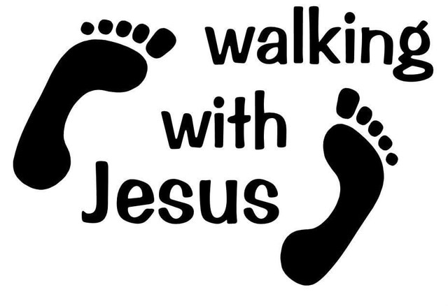

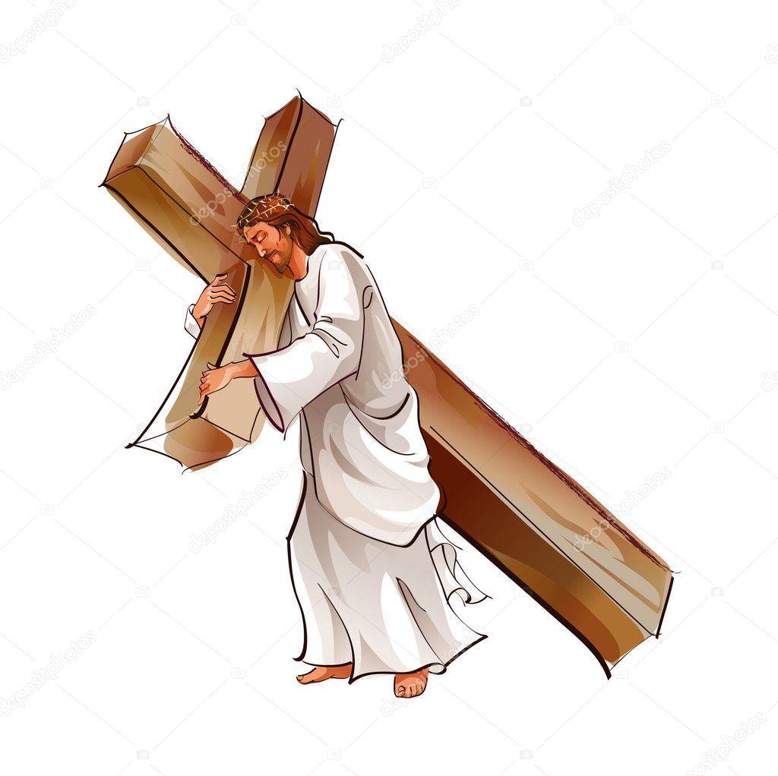
Mi Camino a la Cruz
Dios, Padre nuestro , enviaste a Jesús, tu Hijo, para traernos vida eterna contigo. Jesús te ama y me ama a mí tanto que estuvo dispuesto a sufrir y a morir para salvarme. Ayúdame a amarte y amar a toda la gente como Jesús las ama y a seguirlo en el Camino a la Cruz. Amén.
Station Images from Christ our Life – Level 4
Ministerio Amigos de Jesús y María 2021

Slide 2
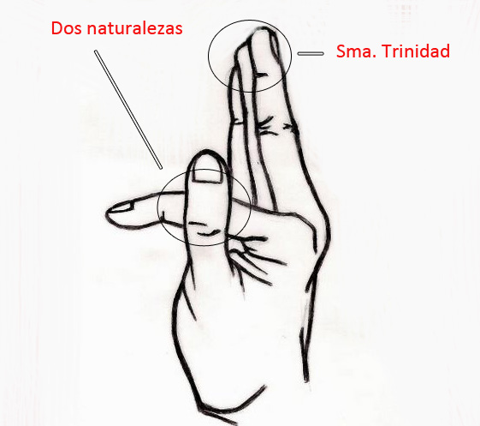
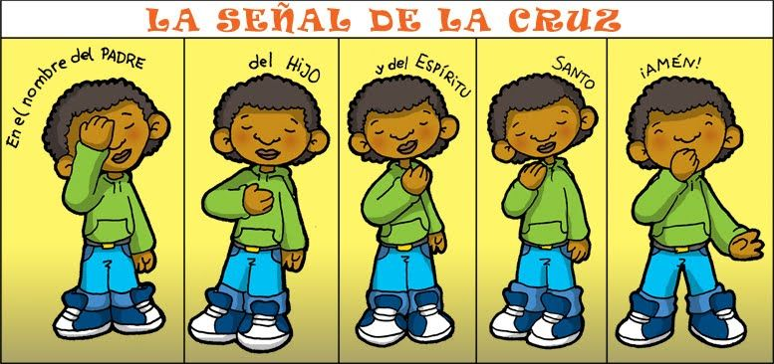

Slide 3
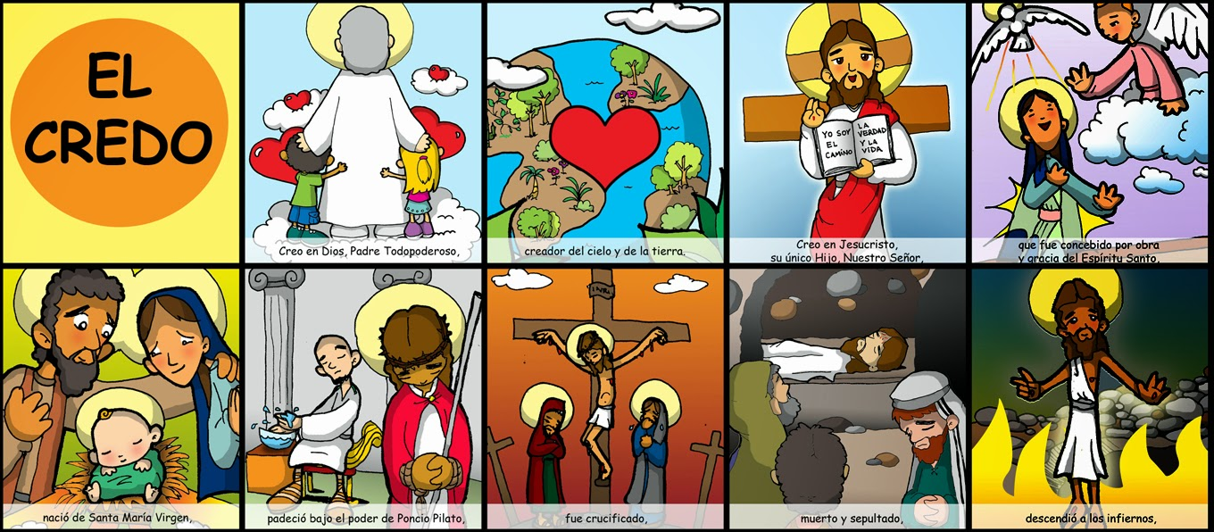

Slide 4
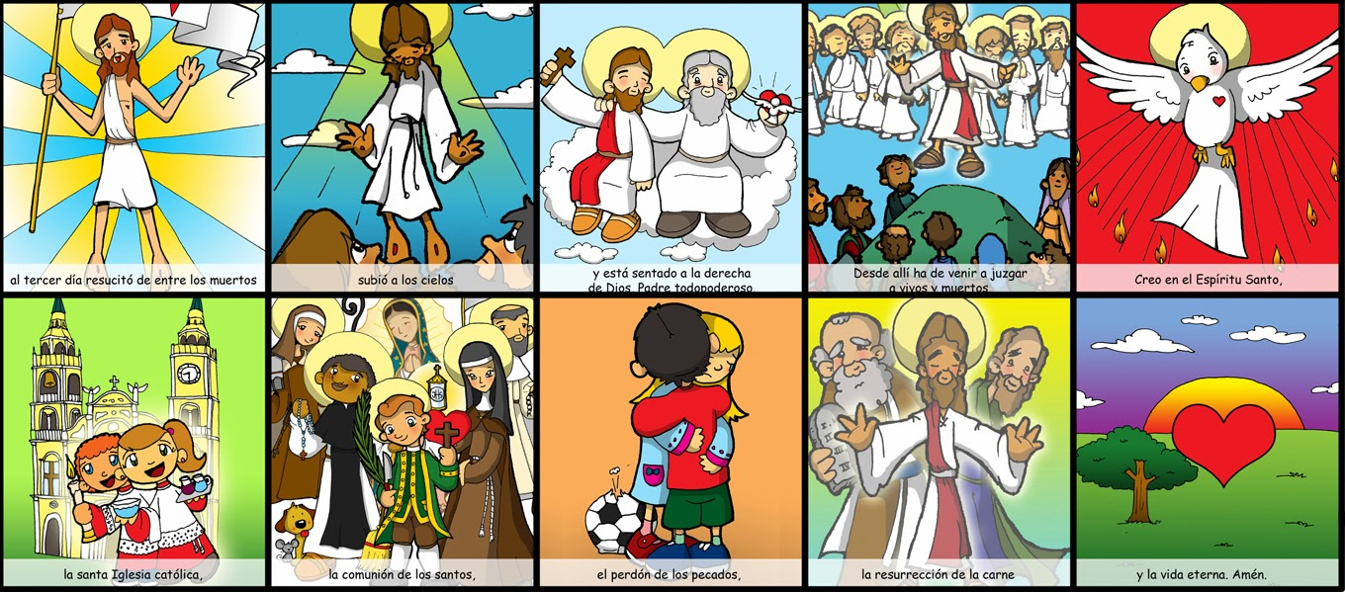

Slide 5
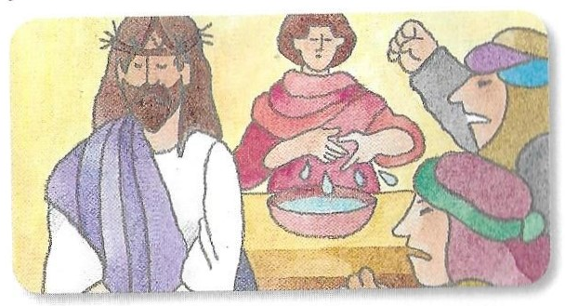


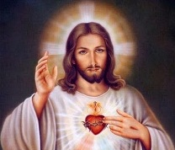
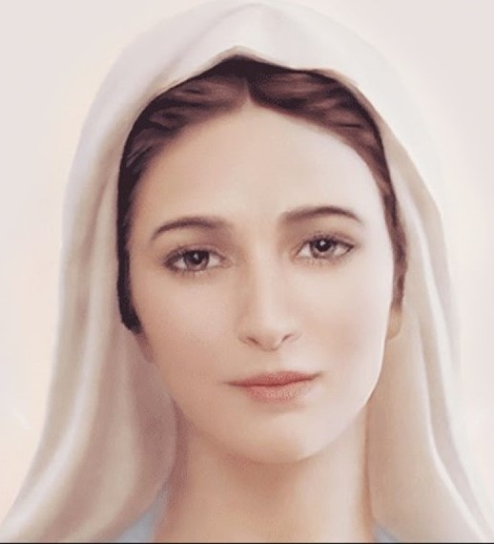
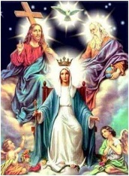

Primera estación: Jesús es Condenado a muerte injustamente
Lector: Te adoramos Cristo y te Bendecimos.
Todos: Porque por tu Santa Cruz, redimiste al mundo
NIÑOS: Querido Jesús, fuiste condenado a muerte por el falso testimonio de otros. Ayúdanos a nunca levantar falsos testimonios.

Slide 6
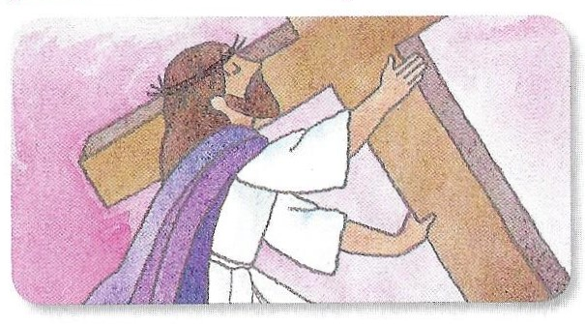
Segunda estación: Jesús es obligado a cargar una pesada Cruz
Lector: Te adoramos Cristo y te Bendecimos.
Todos: Porque por tu Santa Cruz, redimiste al mundo
NIÑOS: Querido Jesús, aceptaste cargar la cruz por amor a nosotros. Queremos ser como Tú. Enséñanos a aceptar con amor nuestras dificultades y a ayudar a los demás con alegría.

Slide 7
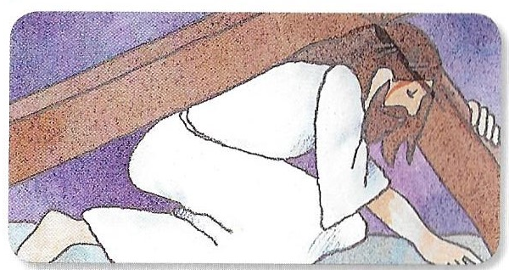
Tercera estación: Jesús cae por primera vez
Lector: Te adoramos Cristo y te Bendecimos.
Todos: Porque por tu Santa Cruz, redimiste al mundo
NIÑOS: Querido Jesús, ayúdanos a ser siempre buenos. Y cuando cometamos alguna falta, ayúdanos a corregirnos.

Slide 8
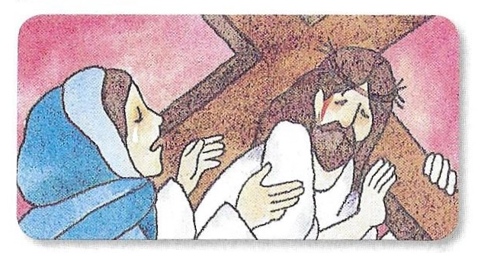
Cuarta estación: Jesús se encuentra con su Madre, la Virgen María
Lector: Te adoramos Cristo y te Bendecimos.
Todos: Porque por tu Santa Cruz, redimiste al mundo
NIÑOS: Querido Jesús, querida Mamita María, queremos ser siempre buenos y nunca hacerlos llorar con nuestras faltas. Ayúdennos a consolar a todos los que sufren y a pedirle a Papá Dios por ellos.

Slide 9
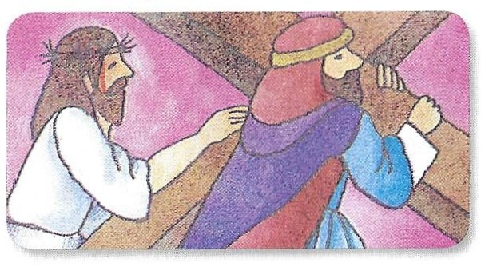
Quinta estación: Simón el Cirineo ayuda a Jesús a cargar la Cruz
Lector: Te adoramos Cristo y te Bendecimos.
Todos: Porque por tu Santa Cruz, redimiste al mundo
NIÑOS: Querido Jesús, de ahora en adelante te prometemos prestar ayuda, especialmente a papá y mamá. Danos la gracia de estar siempre dispuestos como el Cirineo.

Slide 10
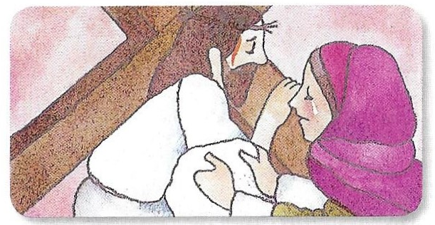
Sexta estación: Verónica limpia el rostro de Jesús
Lector: Te adoramos Cristo y te Bendecimos.
Todos: Porque por tu Santa Cruz, redimiste al mundo
NIÑOS: Querido Jesús, queremos tener nuestra alma muy limpia, tanto que Tú puedas vivir en ella. Ayúdanos a conseguirlo.

Slide 11
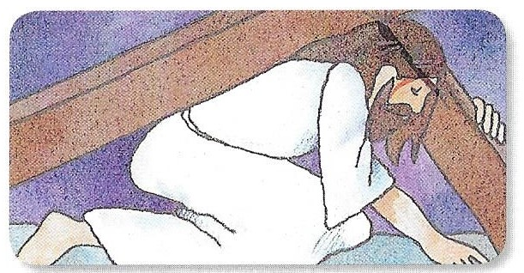
Séptima estación: Jesús cae a tierra por segunda vez
Lector: Te adoramos Cristo y te Bendecimos.
Todos: Porque por tu Santa Cruz, redimiste al mundo
NIÑOS: Querido Jesús, caíste en tierra por segunda vez por el peso de nuestros pecados. Ayúdanos a arrepentirnos cada vez que nos portemos mal.

Slide 12
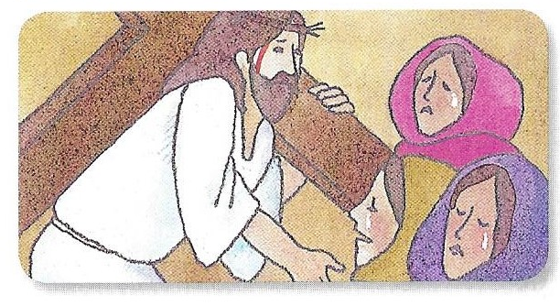
Octava estación: Jesús encuentra a las mujeres de Jerusalén que lloran por El.
Lector: Te adoramos Cristo y te Bendecimos.
Todos: Porque por tu Santa Cruz, redimiste al mundo
NIÑOS: Querido Jesús, cuando las cosas no nos salen bien muchas veces lloramos y hacemos sentir mal a los demás. Ayúdanos para que no volvamos a mortificar a papá y mamá con nuestros caprichos.

Slide 13
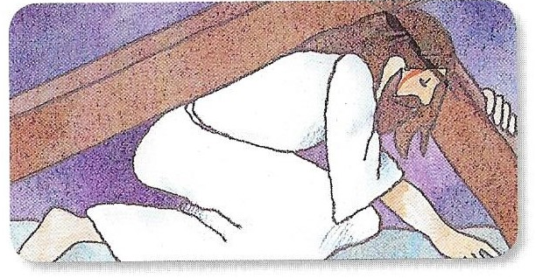
Novena estación: Jesús cae a tierra por tercera vez
Lector: Te adoramos Cristo y te Bendecimos.
Todos: Porque por tu Santa Cruz, redimiste al mundo
NIÑOS: Querido Jesús, Tu nos enseñas que aunque caigamos muchas veces nos podemos levantar con tu ayuda.

Slide 14
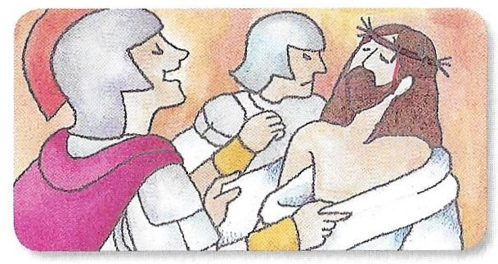
Décima estación: Jesús es despojado de sus vestiduras
Lector: Te adoramos Cristo y te Bendecimos.
Todos: Porque por tu Santa Cruz, redimiste al mundo
NIÑOS: Querido Jesús, Tú quieres que conservemos nuestros cuerpos puros e inocentes. Ayúdanos a reflejar siempre tu pureza.

Slide 15
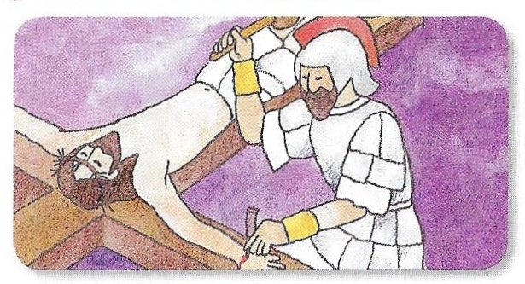
Onceava estación: Jesús es clavado a la cruz
Lector: Te adoramos Cristo y te Bendecimos.
Todos: Porque por tu Santa Cruz, redimiste al mundo
NIÑOS: Querido Jesús, al ser clavado en la Cruz, perdonaste todos nuestros pecados. Ayúdanos a ser obedientes y a no portarnos mal. Ayúdanos también a perdonar siempre a los demás.

Slide 16
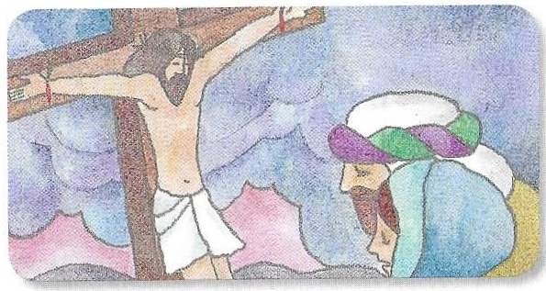
Doceava estación: Jesús muere en la cruz
Lector: Te adoramos Cristo y te Bendecimos.
Todos: Porque por tu Santa Cruz, redimiste al mundo
NIÑOS: Querido Jesús, gracias por dar Tu vida por nosotros. Queremos amarte cada día y que nuestras vidas sean motivo de una sonrisa para Ti.

Slide 17
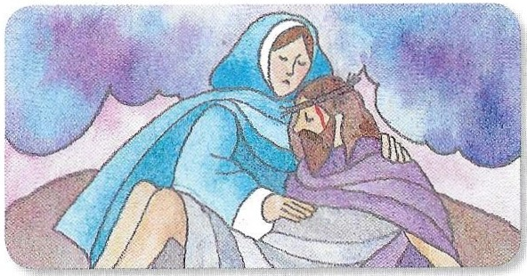
Treceava estación: Jesús es bajado de la Cruz
Lector: Te adoramos Cristo y te Bendecimos.
Todos: Porque por tu Santa Cruz, redimiste al mundo
NIÑOS: Mamita María, con cuanto amor limpiaste las heridas de Tu Hijo Jesús. Prometemos amar siempre a los demás, sobre todo a quienes nos molestan por su apariencia y defectos.

Slide 18
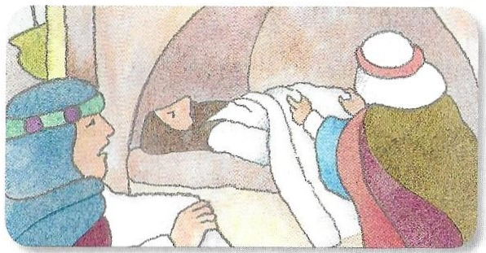
Catorceava estación: Jesús es colocado en la tumba
Lector: Te adoramos Cristo y te Bendecimos.
Todos: Porque por tu Santa Cruz, redimiste al mundo
NIÑOS: Querido Jesús, ve a vivir a nuestros corazones, haz que seamos buenos y te amemos siempre .

Slide 19
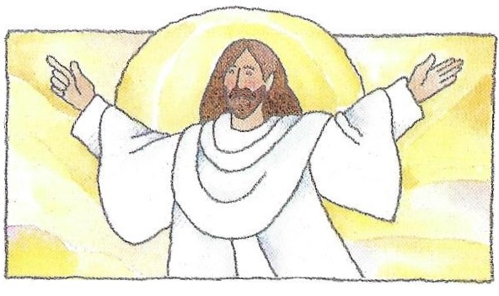
Jesús ha resucitado
Lector: Te adoramos Cristo y te Bendecimos.
Todos: Porque por tu Santa Cruz, redimiste al mundo
NIÑOS: Papá Dios, gracias por darnos a Tu Hijo Jesús. Llena nuestros pequeños corazones con Tu amor, para ser buenos como Jesús y con El y nuestra Madre María sigamos el camino que nos lleva a Tu Reino. Amén

Slide 20
Oración final
Te suplico, Señor, que me concedas, por intercesión de tu Madre la Virgen, que cada vez que medite tu Pasión, quede grabado en mí lo que Tú has hecho por mí y tus constantes beneficios. Haz, Señor, que me acompañe, durante toda mi vida, un agradecimiento inmenso a tu Bondad.
Amén.

